Slide 1

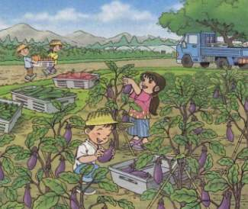
3.菜园里

Slide 2
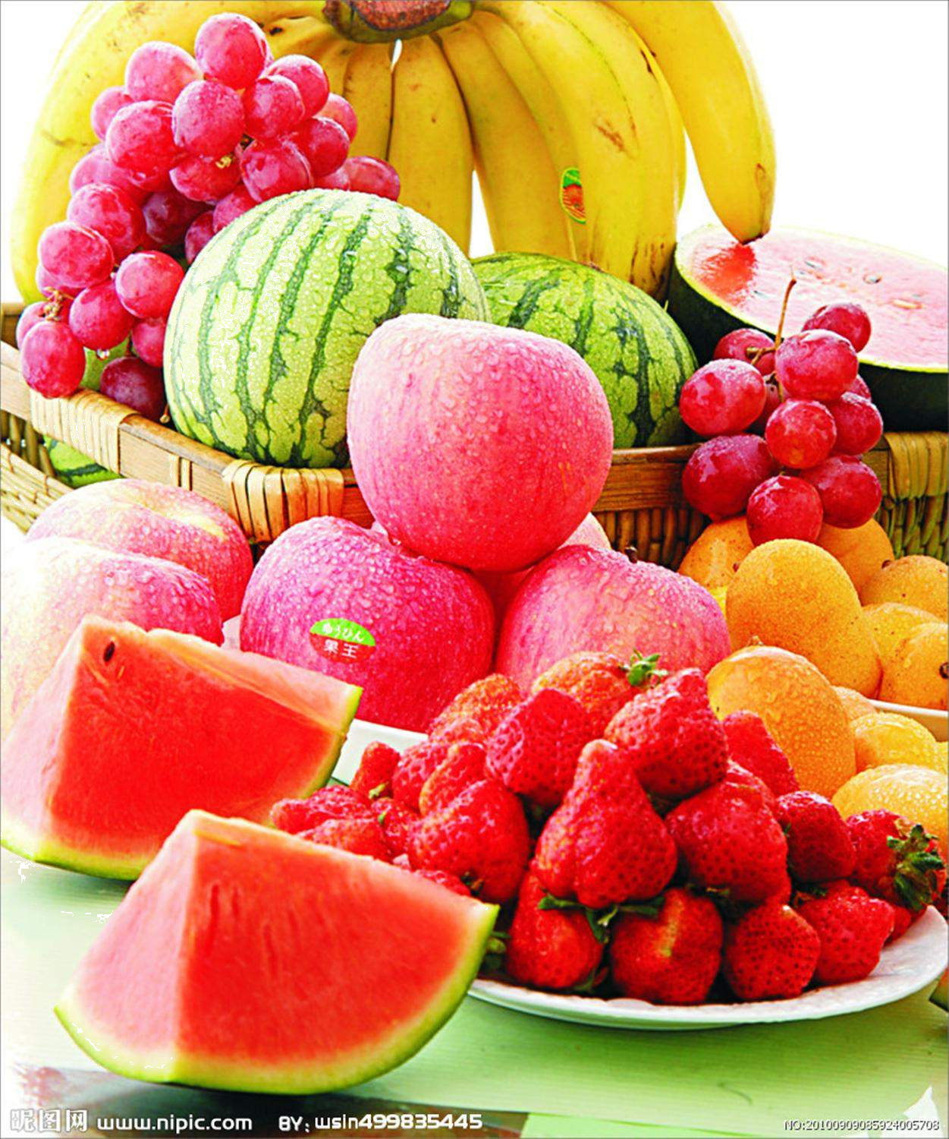
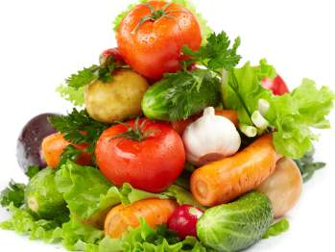
复习巩固：
一个苹果
一颗枣
一个杏子
一块西瓜
一个西瓜
一个桃
一个菠萝
一堆杏子
蔬菜
水果

Slide 3
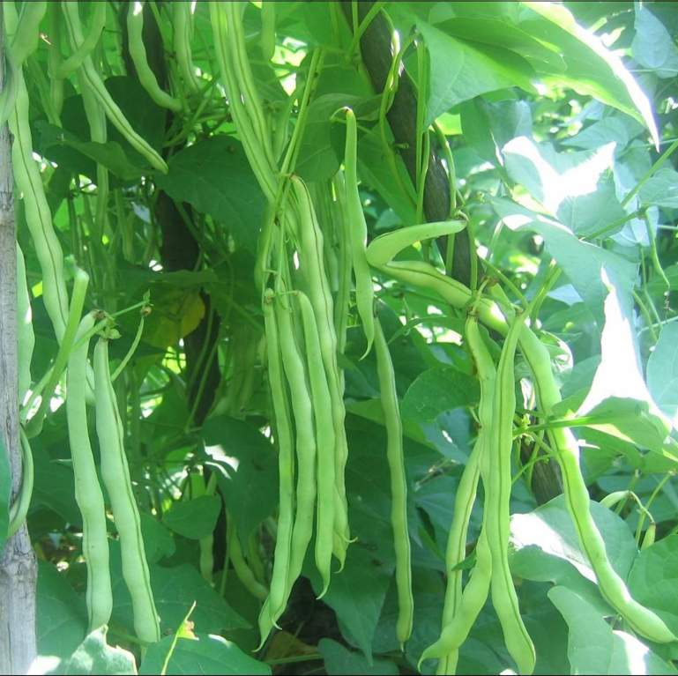
dòujiǎo
豆角

Slide 4
豆角青青细又长。

Slide 5
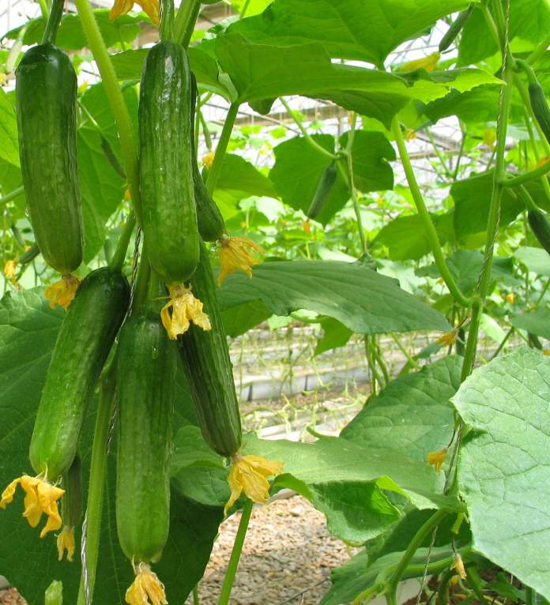
huānɡɡuā
黄瓜

Slide 6
。
黄瓜身穿绿衣裳。

Slide 7
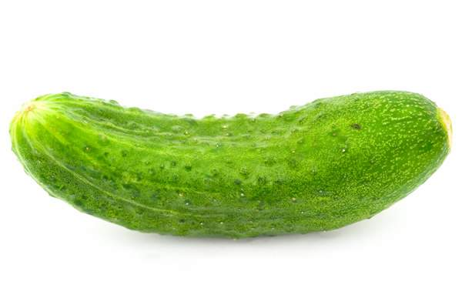
填量词：
。
条
一（ ）黄瓜

Slide 8
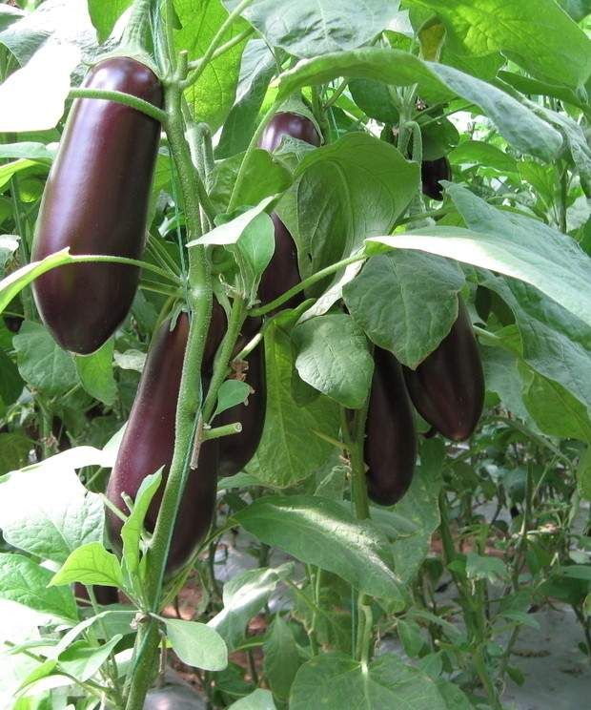
qiézi
茄子

Slide 9
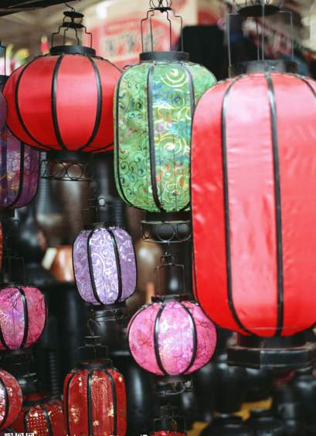
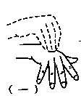

茄子高高打灯笼。

Slide 10
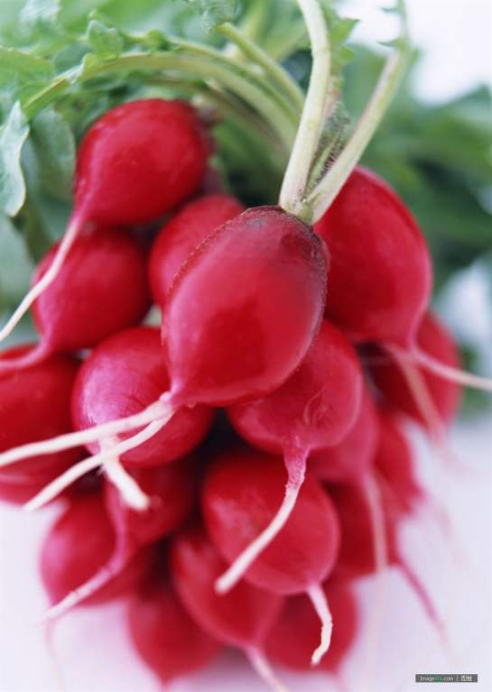
luóbo
箩卜

Slide 11
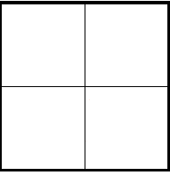


luóbo
箩卜

Slide 12
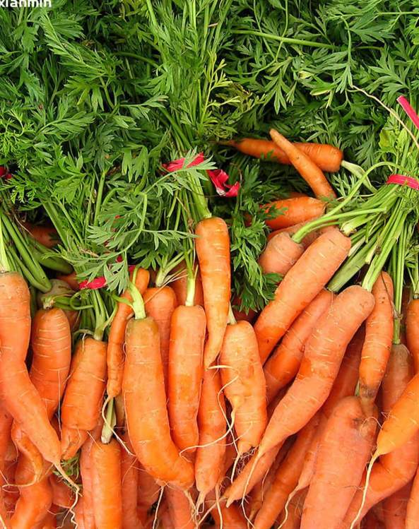
胡萝卜
。

Slide 13

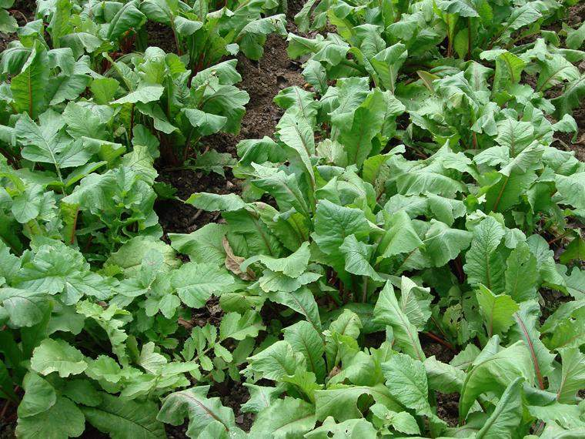
箩卜地下捉迷藏。

Slide 14
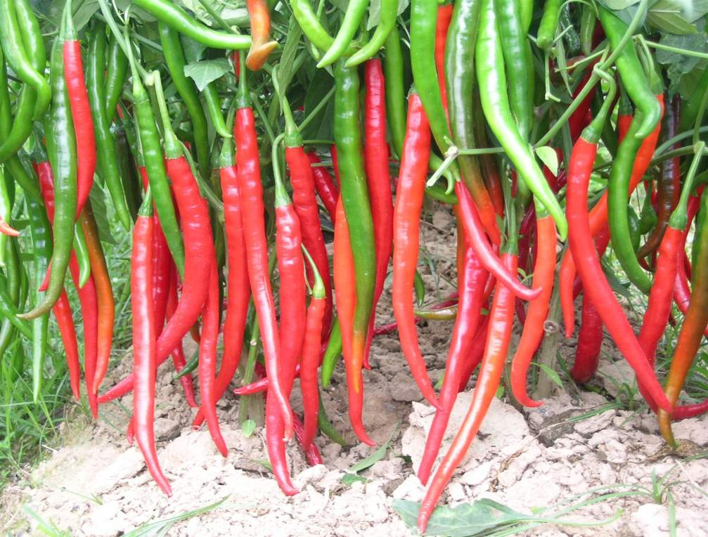
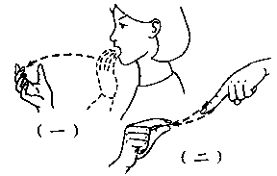
làjiāo
辣椒

Slide 15
辣椒长个尖尖嘴。

Slide 16
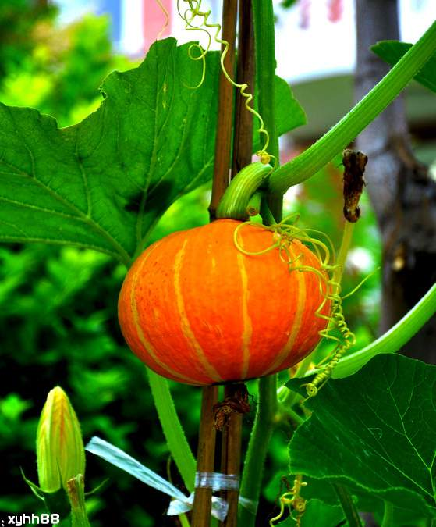
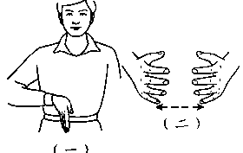
nánɡuā
南瓜

Slide 17
南瓜越老皮越黄。

Slide 18
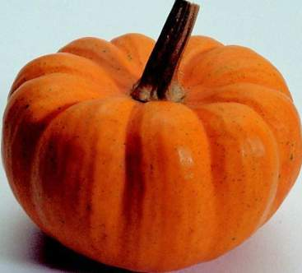
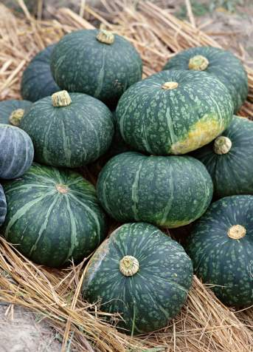
填量词：
。
个
一 （ ）南瓜
堆
一 （ ）南瓜

Slide 19
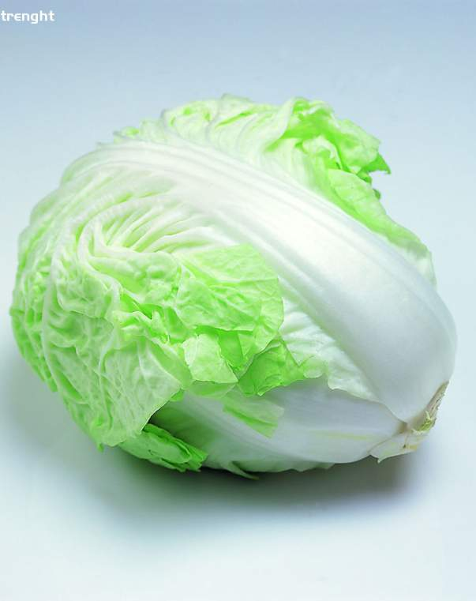
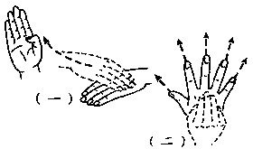
báicài
白菜

Slide 20
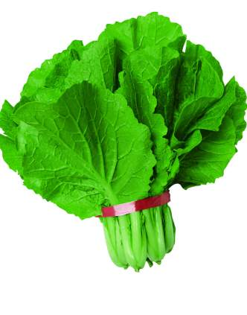
填量词：
一 （ ）白菜
一 （ ）白菜
棵
捆

Slide 21
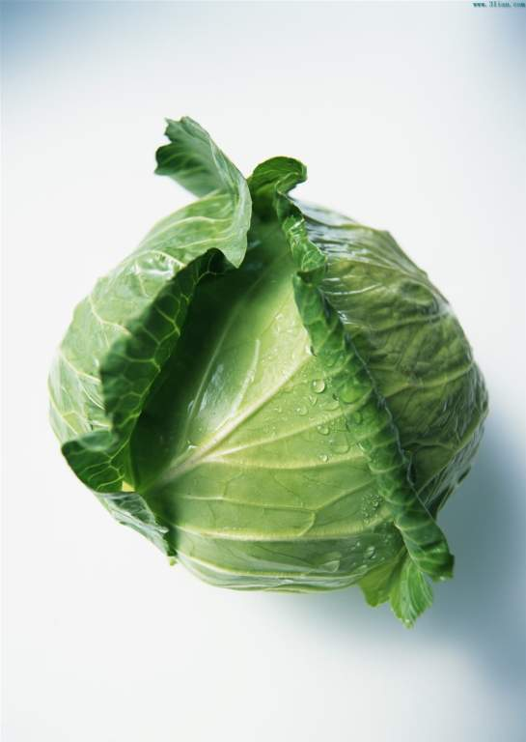


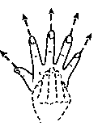
juǎnxīncài
卷心菜

Slide 22
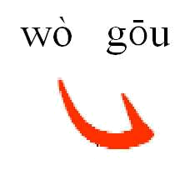


juǎnxīncài
卷心菜

Slide 23
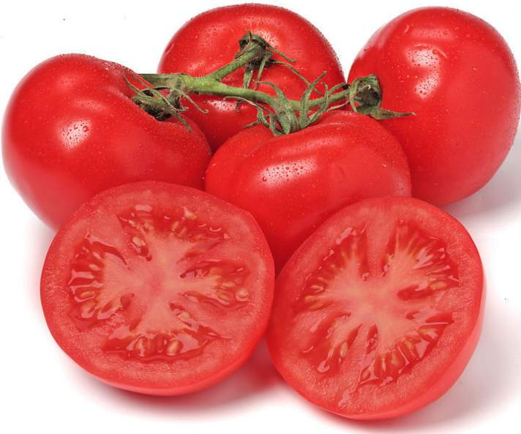
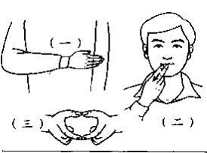
xīhónɡshì
西红柿

Slide 24
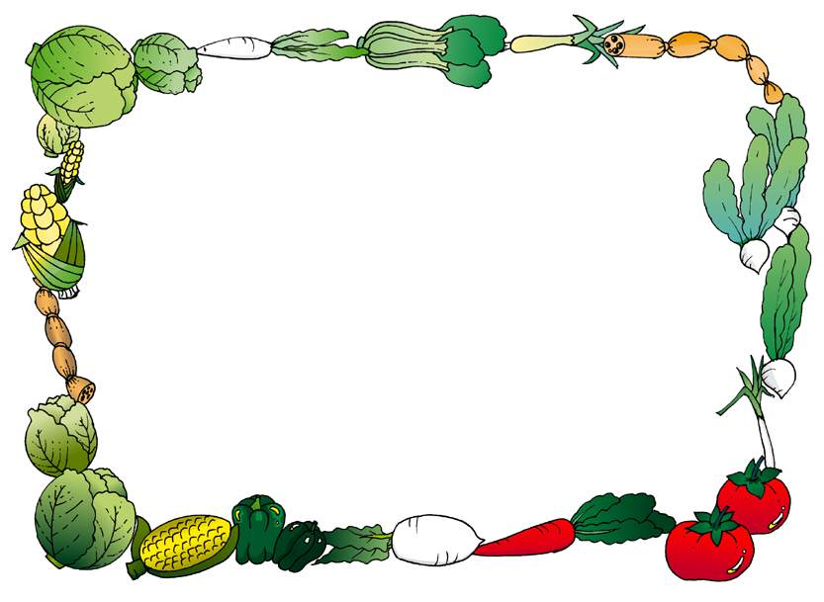
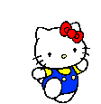
我会读：
qié zi là jiāo huáng guā
茄 子
辣 椒
黄 瓜
dòu jiǎo luó bō nán guā
豆 角
萝 卜
南 瓜
bái cài juǎn xīn cài xī hóng shì
白 菜
卷 心 菜
西 红 柿

Slide 25
巩固练习：给词语加拼音。
茄 子
辣 椒
黄 瓜
豆 角
萝 卜
南 瓜
白 菜
卷 心 菜
西 红 柿

